Slide 1
Calitatea educației = curriculum + formarea profesorilor
În contextul disciplinelor opționale
Pregătiți pentru viață,
Educația caracterului și
Adolescență și autocunoaștere
Septembrie 2018

Slide 2
Undeva în Minister…

Slide 3
Ce competențe le sunt utile elevilor?
Alfabetizare
Competențe
Caracter/Atitudini

Slide 4
Caracterul – tot mai important
Criza de valori din societate
Lipsa modelelor profesionale, valorice, cu rădăcini în educație și formare de calitate
Un discurs care neglijează modelele autentice, cu baza în educație, efort, persevență
Centrarea pe capitalul material și mai puțin pe capitalul cultural (educație, valori)
Concurența valori ”tradiționale” vs. valori ”moderne” fără clarificări.

Slide 5
Competența – Caracter/atitudini, abilități, cunoștințe. Și a învăța să înveți

Slide 6
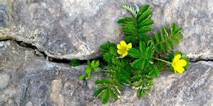
Ce este caracterul?
Ceea ce faci când nu te vede nimeni
Ceea ce ești și faci în mod consecvent, în ciuda unui mediu ostil

Slide 7
Cum formăm caracterul?
Toate disciplinele au în programele lor un set de valori și atitudini
În noile programe – primar și gimnaziu – acestea sunt încorporate în formularea competențelor

Slide 8
Cum formăm caracterul?
Dar majoritatea se referă la atitudini raportate la disciplină: de ex., interes pentru matematică;
Exemplu: Biologie, cls. V – VIII, 2017

Slide 9
Cum formăm caracterul?
Sunt și discipline cu dominantă atitudinală = Educație civică / socială, Religie
Unele discipline au referințe la sine, relația de grup/echipă, participare la viața comunității și societății, precum și relația cu Dumnezeu - disciplinele sociale:
- Psihologie
- Sociologie
- Consiliere și orientare / Dirigenție

Slide 10
Însă viața nu e pe discipline

Slide 11
Discipline opționale
care să completeze
nevoile – cerințele – lipsurile din curriculum
privind formarea caracterului și dimensiunea atitudinal-valorică

Slide 13
Printr-o învățare diferită
mai puțin teoretică
mai aproape de viața reală
valorificând viața socială a elevilor – de exemplu, ce se întâmplă în recreații: comunicarea, relațiile sociale – de grup, de generație

Slide 14
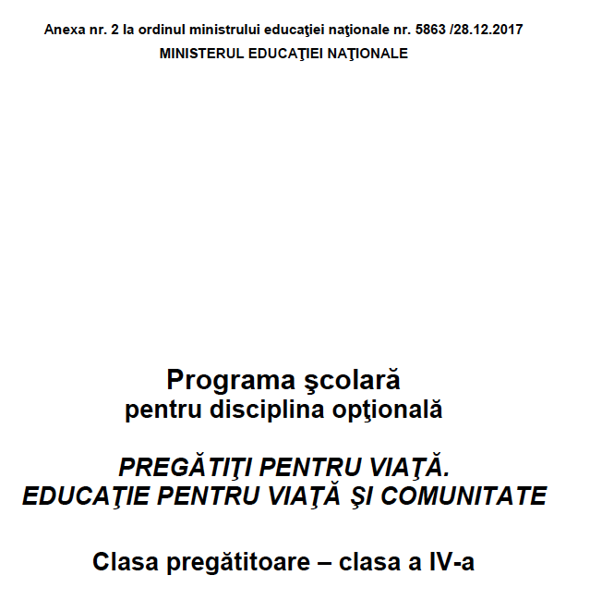

Slide 19
Disponibile pe…
Programe.ise.ro
Curriculum la decizia școlii
Primar
Gimnaziu
Liceu

Slide 20
Aria curriculară: Om și societate
NU este disciplină de Trunchi Comun (TC)
și
NU amenință statutul disciplinelor din TC
(de ex., Religie!)

Slide 21
Alte posibile valorificări
Orele de Dirigenție
Timpul la dispoziția profesorului 25% cf. programei
Consiliere și orientare școlară
Programul Școala Altfel
Activități extracurriculare
Tabere și excursii realizate de învățători, profesori, diriginți
Programe și lectorate cu părinții
Orice alte forme originale, creative și inovative la alegerea și inițiativa cadrelor didactice

Slide 22
Cine poate preda disciplinele
Profesorii disciplinelor din aria curriculară Om și societate - ȘI profesorii de Religie
Diriginți
Consilierii școlari
Alți profesori, în funcție de statutul interdisciplinar

Slide 23
Cum puteți preda aceste opționale?
Program de formare a cadrelor didactice – acreditat, 60 ore, 15 CPT
Comunitatea profesorilor care predau PPV_ADO_Caracter
platformă cu resurse de predare – ghidul profesorului, manuale pentru elevi

Slide 24
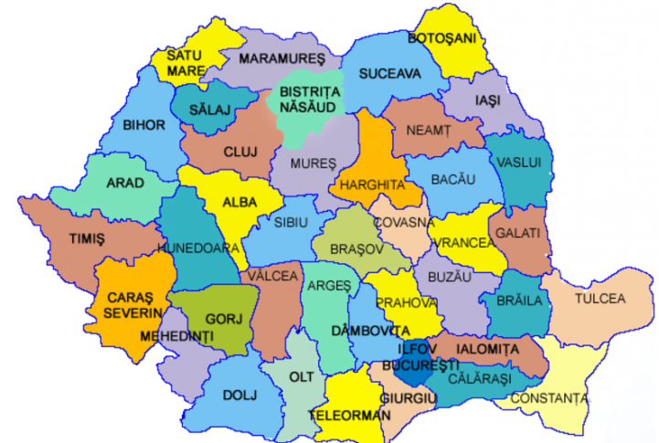
Programul de formare

Slide 25
Programul de formare
3 module:
Învățarea; curriculum integrat; centrarea pe competențe; educația morală; formarea atitudinilor și a caracterului; profesorii ca modele morale și inspiraționale în schimbarea de comportament a elevilor
Designul învățării la disciplinele PPV _ ADO; proiectare didactică; secvențe de învățare; neuroștiințe și impact asupra predării
Laborator de metode și demo-uri; evaluarea atitudinilor și metode calitative de evaluare a rezultatelor învățării; evaluarea formativă/apreciativă/pentru învățare.
Examinare

Slide 26
Predarea disciplinelor
învățare activă, experiențială;
cadrul simbolic, personaje, poveste;
folosește cercul simbolic al mitului eroului: provocări, călătorie, căutare, încercări, rezistențe, reușite, creștere;
un model propriu de preare
resurse suport pentru profesori, elevi, părinți

Slide 27
Important!
aceste programe, acolo unde au fost susținute, au crescut disponibilitatea elevilor pentru comportamente pozitive
Posibilitatea întăririi relației elev – părinți, școală – familie
scade agresivitatea și atmosfera negativă în clase, pe holuri, în pauze, în școală și comunitate

Slide 28
Important!
adreseză direct formarea caracterului; puternic încărcate valoric: binele, prietenia, perseverența, demnitatea, auteniticitate, iubire, sprijin ș.a.
răspunde nevoilor elevilor - să fie
despre ei (cunoaștere de sine);
despre problemele lor (relațiile cu ceilalți);
despre locul lor în viața lor, comunitate și societate

Slide 29
Important!
oferă posibilitatea completării normelor profesorilor care predau discipline cu ore puține/clase puține
implică profesorii în schimbarea modului de predare, transferând modalitățile de învățare de la aceste discipline la alte discipline

Slide 30
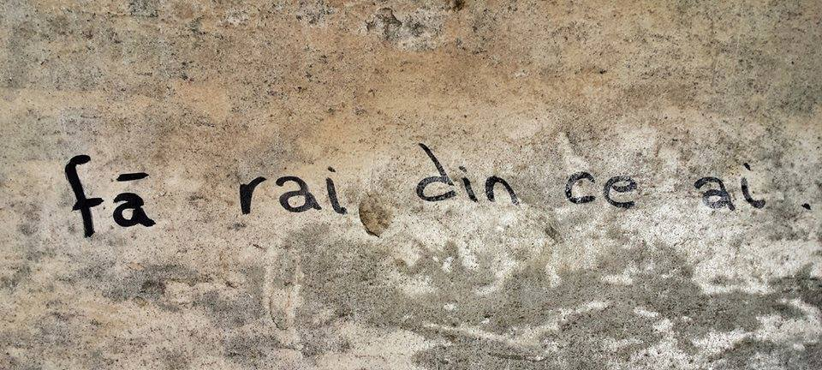
Fii schimbarea pe care o vrei în lume!

